Slide 1
Знаки препинания в предложении
ЗАДАНИЕ 21

Slide 2
Формулировка задания
Найдите предложения, в которых запятая, тире, двоеточие ставится в соответствии с одним и тем же правилом пунктуации. Запишите номера этих предложений.
В вариантах единого государственного экзамена для анализа будут предложены тексты, пунктуационный анализ которых предполагает поиск конструкций с запятой, двоеточием, тире. Количество верных ответов в задании ограничивается только количеством предложений в тексте.

Slide 3
ПУНКТУАЦИЯ
Знаки препинания между подлежащим и сказуемым
Знаки препинания в простом осложненном предложении
Знаки препинания при обособленных определениях
Знаки препинания при обособленных обстоятельствах
Знаки препинания при сравнительных оборотах
Знаки препинания при уточняющих членах предложения
Знаки препинания при обособленных членах предложения
Знаки препинания в предложениях со словами и конструкциями, грамматически не связанными с членами предложения
Знаки препинания в осложненном предложении
Знаки препинания при прямой речи, цитировании
Знаки препинания в сложносочиненном предложении
Знаки препинания в сложноподчиненном предложении
Знаки препинания в сложном предложении с разными видами связи
Знаки препинания в бессоюзном сложном предложении
Знаки препинания в сложном предложении с союзной и бессоюзной связью
Тире в простом и сложном предложениях
Двоеточие в простом и сложном предложениях
Пунктуация в простом и сложном предложениях

Slide 4
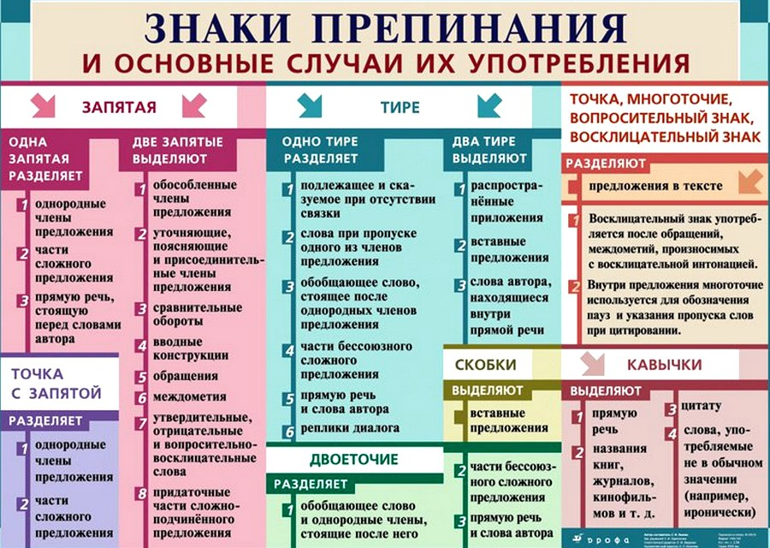

Slide 5
Выделяющие знаки.
В предложении эти знаки служат для обозначения границ обособленных второстепенных членов, обращений, вводных слов, словосочетаний и предложений, прямой речи.

Slide 6
Запятая (две запятых) ставится, если в предложении есть:
обособленное определение: Красный бант, завязанный в еѐ ореховых переливающихся волосах, делал еѐ особенно соблазнительной. (И. Бунин);
обособленное обстоятельство: А под стеной леса стоят, багрово серея, три больших волка. (И. Бунин);
обособленное приложение: Григорий пришел в Ягодное, имение Листницких, часов в восемь утра. (М. Шолохов);
обособленные уточняющие члены: В Сочельник, под Рождество, бывало, до звезды не ели. (И. Шмелев);
междометие: Эге, красавица, у тебя остры зубы! (М. Горький);
вводные слова, словосочетания, предложения: К сожалению, никто не заглядывал в эти места, кроме сыщиков. (К. Паустовский) Казак, я думаю, он неплохой. (М. Шолохов);
обращение: Возьми же себя в руки, милая моя Иринка! (М. Шолохов);
сравнительный оборот: Маленький дом стоит, как последний маяк, на краю туманной бездны. (К. Паустовский)

Slide 7
Тире (два тире) ставится, если в предложении есть:
обобщающее слово после однородных членов предложения: Осколки битой посуды, изорванные бумаги, книги, залитые мѐдом клочки суконной материи, детские игрушки, старая мебель, рассыпанная мука — всѐ это в ужасающем беспорядке валяюсь на полу, вопило о разгроме;
одиночное или распространѐнное приложение: А по сторонам от железной дороги в этих краях лежали великие пустынные пространства — Сары-Озеки. (Ч. Айтматов) Луша — этот угловатый, щуплый подросток — сиде ш на крайней скамье, ухарски раскинув тоненькие ножки, покуривая. (М. Шолохов);
вводное предложение: Он приник к замочной скважине — ключа в ней, к счастью, не было — увидел свет, край туалетного женского стола, потом что-то белое, вдруг вставшее и всѐ закрывшее. (И. Бунин)

Slide 8
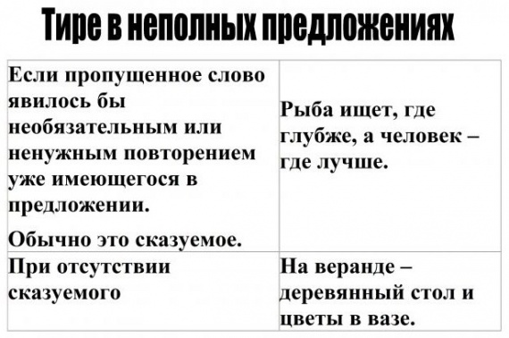

Slide 9
Двоеточие ставится, если есть
обобщающее слово перед однородными членами:
Все собаки мной описаны: Ярик, Кента, Нерлъ, Дубец, Соловей. (М. Пришвин)
Скобки ставятся, если есть
вводные или вставные конструкции: В полночь кто-то долго и упорно добирался к нему в будку стрелочника, вначале прямо по шпалам, потом, с появлением встречного поезда впереди, скатившись вниз с откоса, пробивался, как в пургу, заслоняясь руками от пыли и ветра, выносимых шквалом из-под скоростного товарняка (то следовал зелѐной улицей литерный состав — поезд особого назначения, который уходил затем на отдельную ветку в закрытую зону Сары-Озек-1, там у них своя, отдельная путевая служба, уходил на космодром, короче говоря, потому поезд шѐл весь укрытый брезентами и с воинской охраной на платформе). (Ч. Айтматов)

Slide 10
Двоеточие и тире ставятся, если есть
Кавычки ставятся, если есть
обобщающее слово перед однородными членами: Казалось, всѐ: земля, небо — полыхало нестерпимо жарким огнем. (К. Симонов)
прямая речь: Дарья сонным голосом бормотнула: «Цыц ты, поганое дитя! Ни сну тебе, ни покою». (М. Шолохов) Восклицательный знак ставится, если есть: 1.обращение: Стой, Прасковья Осиповна! (М. Горький); 2.междометие: Эй! Ты, девчонка, ступай! (М. Горький).

Slide 11
Отделяющие (разделительные) знаки препинания в простом предложении служат для разграничения однородных членов, а в сложном — отделяют части простых предложений, входящих в его состав.

Slide 12
Запятая ставится
при однородных членах: В пойме реки, на лугопастбищных просторах спокон веку пасутся небольшие, но грозные африканские буйволы. (Н. Гумилев);
в сложном предложении: Мы знали, что лев убегает только раненый очень тяжело или не раненный совершенно. (Н. Гумилев);
после прямой речи перед словами автора: «Идем пить чай с постными пирогами», —говорит отец. (И. Шмелев)
Точка с запятой в бессоюзном сложном предложении между простыми предложениями: Нет ничего лучше Невского проспекта, по крайней мере, в Санкт-Петербурге; для него он и вправду составляет всѐ. (М. Горький)

Slide 13
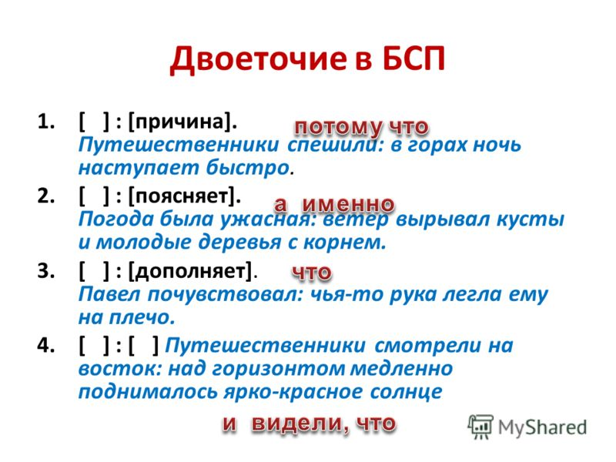

Slide 14
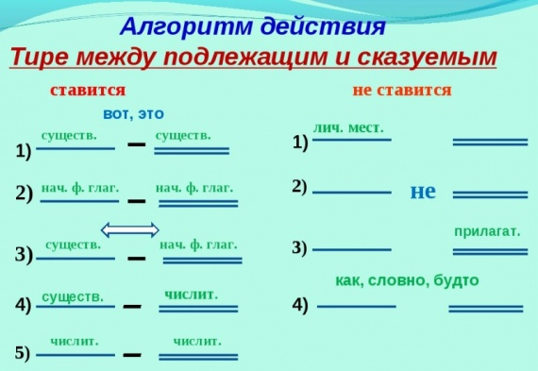
Тире
в неполном предложении: С юго-запада сюда идут поохотиться люди, из Данакильской пустыни, испещрѐнной барханами, —львы. (Н. Гумилев)

Slide 15
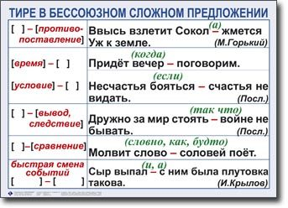

Slide 16
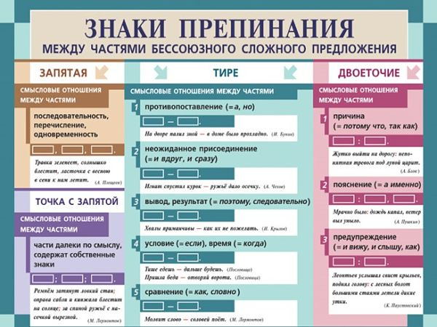

Slide 17
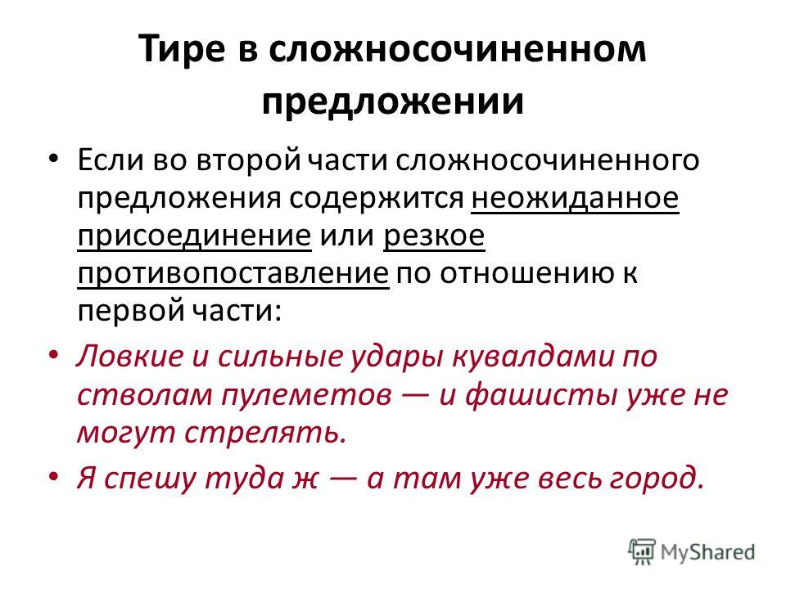

Slide 18
Найдите предложения, в которых тире ставится в соответствии с одним и тем же правилом пунктуации. Запишите номера этих предложений.
1) Сила обаяния собаки - во всех проявлениях дружбы, а кошки - в умении быть гордой и величественной. 2) В Японии фигурка кошки - символ домашнего уюта и покоя. 3) Кошка - удивительное животное, умеющее демонстрировать свою независимость. 4) Спокойствие, теплота, уют - ассоциации, которые приходят в голову при мысли об этих пушистых созданиях, связаны с атмосферой дома.

Slide 19
Найдите предложения, в которых тире ставится в соответствии с одним и тем же правилом пунктуации. Запишите номера этих предложений.
1) Борьба с растущей инфляцией - достаточно актуальный вопрос на повестке дня для правительств многих стран. 2) Она представляет собой угрозу для экономики любого государства. 3) Считается, что инфляция - результат работы рыночных механизмов. 4) Падение платежеспособности населения, рост безработицы, снижение покупательской способности граждан – последствия инфляции весьма печальны.

Slide 20
Найдите предложения, в которых тире ставится в соответствии с одним и тем же правилом пунктуации. Запишите номера этих предложений.
1) Для любого человека нет ничего понятнее и ближе, чем слово «дом». 2) Для ребёнка дом — это прежде всего мама, папа, бабушка, дедушка. 3) Для взрослого домом является его семья. 4) « Будьте, как дома», — говорим мы. 5) А народная мудрость гласит: «Дом вести — не лапти плести». 6) И всегда, произнося слово «дом», мы имеем в виду не фундамент, стены и кровлю, а всё человеческое, что помещается в этих стенах. 7) Дом — крепость, защита, обитель семьи, и доступ туда имеет только тот, кому позволяют его обитатели.

Slide 21
Найдите предложения, в которых тире ставится в соответствии с одним и тем же правилом пунктуации. Запишите номера этих предложений.
1) Белая лошадь с развевающейся гривой, прискакавшая к нам из незапамятных времён, - символ удачи и надежды. 2) Когда-то древнегреческий герой, победив жестокого царя в гонке на колеснице, в благодарность богам основал Олимпийские игры — традиция эта живёт сотни веков. 3) Одним из самых популярных сюжетов русской иконы был всадник на белом коне. 4) Говорят, что белых лошадей в природе не существует. 5) А рождение белого жеребёнка — событие крайней редкости. 6) Может, поэтому люди верят, что встретившаяся им на пути редкая белая лошадь принесёт им редкую удачу. 7) Может, поэтому наивный ребёнок и умудрённый опытом старик, молодая девушка и бесстрашный воин — все замирают при виде белогривой лошади.

Slide 22
Найдите предложения, в которых двоеточие ставится в соответствии с одним и тем же правилом пунктуации. Запишите номера этих предложений.
(1) И вдруг произошло чудо: я вернулся домой чуть раньше, чем планировал. (2) Однако счастье мое длилось недолго: дома был бардак. (3) по полу катались: ручки, цветные листы, мои новые рисунки. (4) Я сразу задал себе вопрос: что случилось? (6) Я сразу догадался: нужно закрыть окно. (7) И тут все прекратилось: причиной всему был ветер.

Slide 23
Найдите предложения, в которых двоеточие ставится в соответствии с одним и тем же правилом пунктуации. Запишите номера этих предложений.
1) Создавая Сибирь, природа допустила просчёт: большинство её рек она направила с юга на север. 2) В Ледовитый океан впадают великие реки: Обь с Иртышом, Енисей с Ангарой, Лена с Алданом. 3) На долю Средней Азии осталось ничтожно мало воды. 4) А она жизненно необходима: тут горячее солнце. 5) Ошибку исправляют учёные — они заставят многоводные реки течь вспять. 6) В исследовательских институтах создаются проекты комплексного использования великих рек Сибири, решаются проблемы бурных весенних паводков. 7) Но всё же нельзя забывать о разумном вмешательстве в природу и почаще задаваться вопросом: «А есть ли у вас право нарушать естественный природный баланс?»

Slide 24
Найдите предложения, в которых запятая ставится в соответствии с одним и тем же правилом пунктуации. Запишите номера этих предложений.
1) Семен хотел пойти в зоопарк, но у родителей были другие планы на выходные. 2)Мальчику пришлось ехать на дачу, чтобы поливать цветы, засыхающие от изнуряющей жары.3) Сначала ребенок не хотел помогать взрослым. 4) Однако чуть позже, увидев красоту растений, он не смог остаться равнодушным. 5) Полюбив растения однажды, Семен сохранил трепетное отношение к цветам на всю оставшуюся жизнь.

Slide 25
Найдите предложения, в которых запятая ставится в соответствии с одним и тем же правилом пунктуации. Запишите номера этих предложений.
1) Базаров, будучи человеком весьма образованным, не смог избежать опасного заражения. 2) Все дело в том, что герою не удалось обезопасить себя по причине банальной халатности. 3) Видимо, когда человек постоянно практикуется в одной и той же сфере деятельности, у него притупляется чувство опасности. 4) Именно поэтому Базаров, зная необходимость мер предосторожности, все же недооценил опасность своей работы.

Slide 26
Найдите предложения, в которых запятая ставится в соответствии с одним и тем же правилом пунктуации. Запишите номера этих предложений.
1) Зелень, одаривая съедобными травами и небывалыми ароматами, в июле уже вовсю цветет. 2) Небосклон голубой и чистый, время от времени проплывают по нему пушистые облака. 3) И вдруг неожиданно жаркое летнее солнце сменяют надвинувшиеся тучи. 4) Только что было солнце — теперь его поглотила грозная тьма. 5) Сильные порывы ветра, с каждым разом усиливаясь, готовы сорвать ветви с макушек деревьев на своем пути. 6) Гроза стихает так же неожиданно, как и началась. 7) Впереди еще долгие жаркие, знойные и просто теплые приятные деньки.

Slide 27
Найдите предложения, в которых запятая ставится в соответствии с одним и тем же правилом пунктуации. Запишите номера этих предложений.
1) Мы предполагали выехать рано, но погода задержала нас. 2) Вдоль дороги кроме кустарниковой поросли не было видно другой растительности. 3) Вот и тополь распустил пух в семенах, чтобы только дождаться легких порывов ветра. 4) В лесу, и в стоймах, и в водоемах — всюду разносился запах пряностей, уже не цветочный, а сладкий травный. 5) В полдень мы расположились на отдых у озера, заросшего камышом. 6) Солнце пекло так, что к песку нельзя было прикоснуться. 7) В лучах ярко-желтого солнца озеро блестело, как зеркало.

Slide 28
Домашнее задание
Законспектировать и выучить весь материал по этому заданию
Отработать задание на сайте Захарьиной и Решу ЕГЭ

